Slide 1
アルゴリズム 第2回授業 “変数どうしの内容の交換” （教科書 Page 21-23)
山口雅樹 （CISSP）

Slide 2
本日の進め方
・変数の性質と誤った交換の方法
・正しい交換の方法
・ドリルで復習

Slide 3
1-1 変数の性質と誤った交換の方法
変数に格納できるのは１つの値のみ
たとえば、変数Aと、変数Bの内容を交換したいとき 次の方法ではうまくいかない。
A → B
B → A
一見、AとBの値を交換できるように思われるが、AもBも Aの内容になってしまう。。

Slide 4
正しい交換の方法
では、どうすれば 変数Aと変数Bの内容を交換できるか？
B → W （Wにいったん退避させる）
A → B （Aの内容をBに代入)
W → A （Wに退避したBの内容をAに代入）
これで、変数Aと変数Bの内容が交換できる。

Slide 5
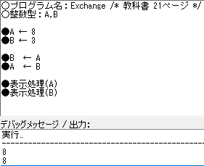
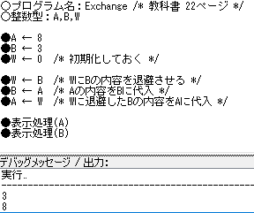
実際の動きを見てみる
だめな例
うまくいく例

Slide 6
変数の変化をトレースしてみます
だめな例
命令 | A | B
初期値 | 8 | 3
B ← A | 8 | 8
A ← B | 8 | 8

Slide 7
変数の変化をトレースしてみます
うまくいく例
命令 | A | B | W
初期値 | 8 | 3 | 0
W ← B | 8 | 3 | 3
B ← A | 8 | 8 | 3
A ← W | 3 | 8 | 3

Slide 8
ドリルで復習！

